Slide 1
Que hemos visto hasta ahora?
1. Tipos de Variables en C#
2. Operadores en C#
3. Estructuras de Control en C#
4. Manejo de Errores y Try-Catch en C#
5. Creación de Logs en C#
6. Programación Orientada a Objetos (POO) en C#
7. Etc etc.

Slide 2
Ahora que sigue?

Slide 3
MVC en ASP.NET Core
Notes:
Que es MVC
Mvc es un patron de diseño

Slide 4
Patron MVC
El patrón arquitectónico Model-View-Controller (MVC) separa una aplicación en tres grupos principales de componentes: Modelos, Vistas y Controladores.
Notes:
Solución:
string nombre = "Carlos";
int edad = 25;
bool meGustaProgramar = true;
Console.WriteLine("Nombre: " + nombre);
Console.WriteLine("Edad: " + edad);
Console.WriteLine("¿Me gusta programar? " + meGustaProgramar);

Slide 5
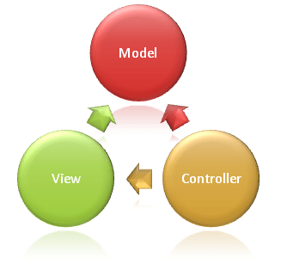

Slide 6
Porque MVC?
Esta delineación de responsabilidades le ayuda a escalar la aplicación en términos de complejidad porque es más fácil codificar, depurar y probar algo (modelo, vista o controlador) que tiene un solo trabajo
Notes:
Solución:
int numeroEntero = 42;
string texto = "Aprendiendo C#";
bool esVerdadero = true;
Console.WriteLine("Número: " + numeroEntero);
Console.WriteLine("Texto: " + texto);
Console.WriteLine("Booleano: " + esVerdadero);

Slide 7
Responsabilidades del modelo
El modelo en una aplicación MVC representa el estado de la aplicación y cualquier lógica comercial u operaciones que deban realizar. La lógica empresarial debe encapsularse en el modelo, junto con cualquier lógica de implementación para persistir en el estado de la aplicación.

Slide 8
Responsabilidades de la vista
Las vistas son responsables de presentar el contenido a través de la interfaz de usuario. Utilizan el motor de vista Razor para incrustar. Código NET en marcado HTML. Debe haber una lógica mínima dentro de las vistas, y cualquier lógica en ellas debe relacionarse con la presentación del contenido.

Slide 9
Responsabilidades del controlador
Los controladores son los componentes que manejan la interacción del usuario, trabajan con el modelo y, en última instancia, seleccionan una vista para renderizar. En una aplicación MVC, la vista solo muestra información; el controlador maneja y responde a la entrada y la interacción del usuario.
En el patrón MVC, el controlador es el punto de entrada inicial, y es responsable de seleccionar con qué tipos de modelo trabajar y qué vista representar (de ahí su nombre: controla cómo responde la aplicación a una solicitud determinada).

